Slide 1
Koncept för skolor och avdelningar på www.kth.se
Struktur, navigeringsprincip och övergripamnde siddisposition

Slide 2
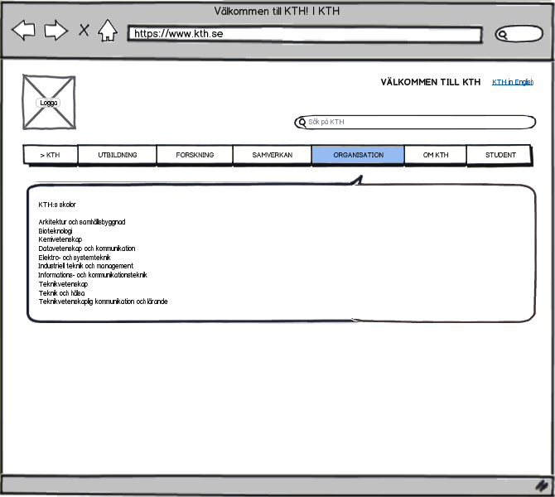
KTH:s startsida
Skolorna nås via KTH:s gemensamma megameny
Notes:
2
2
2

Slide 3
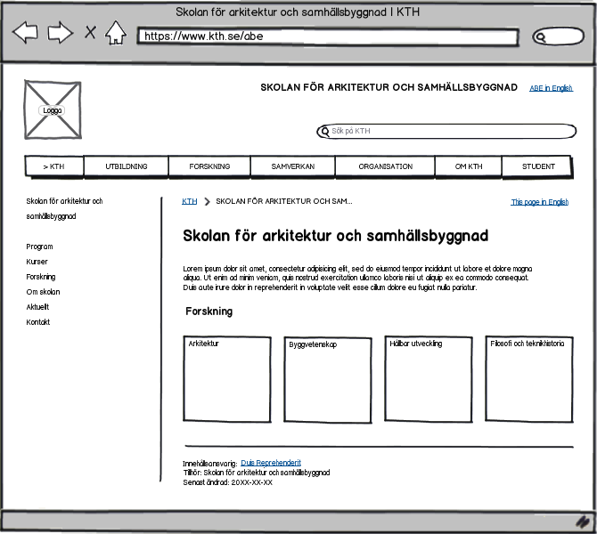
Skola
Skolor sorterar in direkt under www.kth.se.
Skolsajter ärver KTH:s gemensamma megameny och följer ett standardiserat upplägg.
Den överst listade artikeln visas som startsida.
Skolsajter inrymmer inte underliggande sajter för avdelning/institution.
Notes:
3
3
3

Slide 4
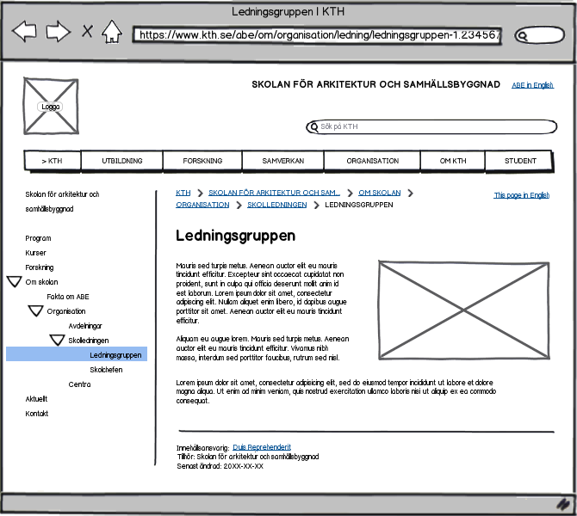
Vänstermeny
Skolsajter tillämpar utfällda undermenyer i vänstermeny.
Klick på avdelning i vänstermeny fäller ut avdelningens underliggande meny istället för att ge ny ersättande meny.
Notes:
4
4
4

Slide 5
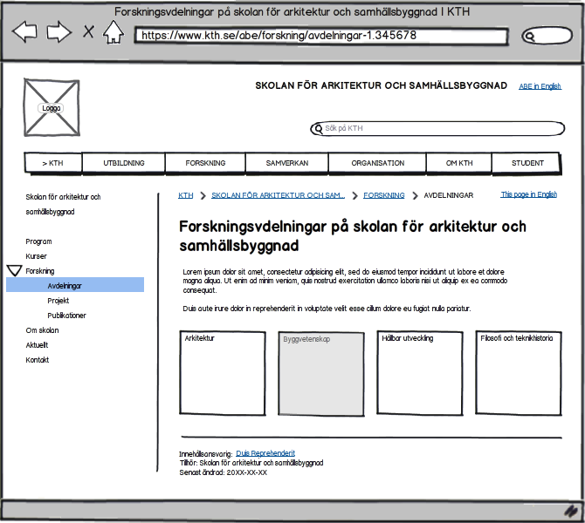
Avdelningar/institutioner på skolwebb
Länkar som leder till andra sajter eller delar av KTH-webben läggs inte i vänstermeny utan hanteras i artikelytan.
Hit hör länkning till skolans avdelningar/institutioner.
Notes:
5
5
5

Slide 6
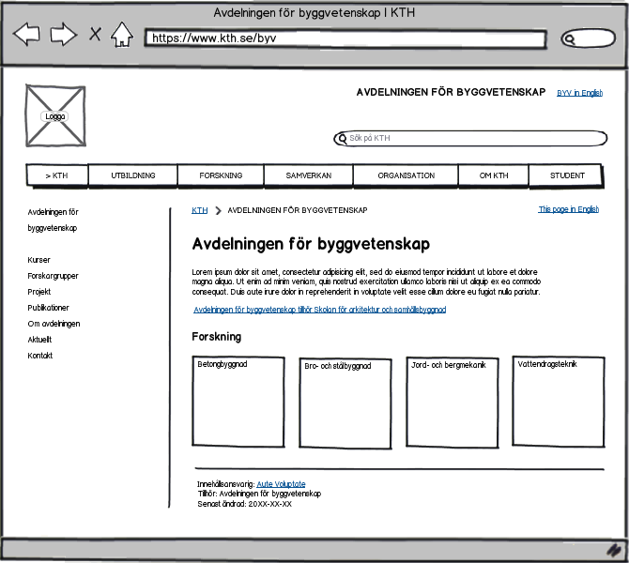
Avdelning/institution
Avdelning/institution –organisatoriskt led direkt under skola – ligger utanför skolstrukturen och utgör egen undersajt till www.kth.se.
KTH:s gemensamma megameny gäller.
Startavdelningen visar den överst listade artikeln som startsida.
Utfällbar vänstermeny.
Om avdelning/institution väljer engelska som primärspråk nås svenskt innehåll på adress motsvarande www.kth.se/sv/byv.
Notes:
6
6
6

Slide 7
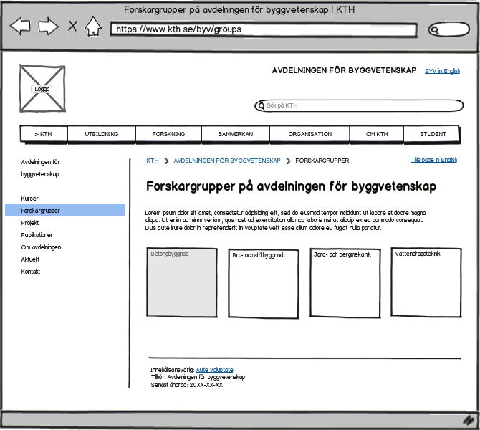
Grupper på avdelningswebb
Länkar till underliggande sajter hanteras i artikelyta.
Notes:
7
7
7

Slide 8
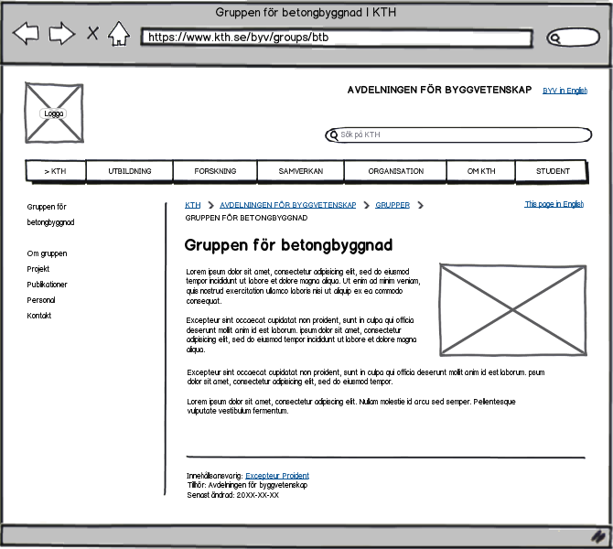
Grupp
En undersajt till en avdelning/institution, exempelvis en forskargrupp, har egen startavdelning med egen utfällbar vänstermeny.
Undersajten faller in under ovanliggande sajts länkstig och webbadress.
Den ovanliggande sajtens namn kvarstår i sidhuvudet.
KTH:s gemensamma megameny gäller.
Artikel används som startsida.
Notes:
8
8
8

Slide 9
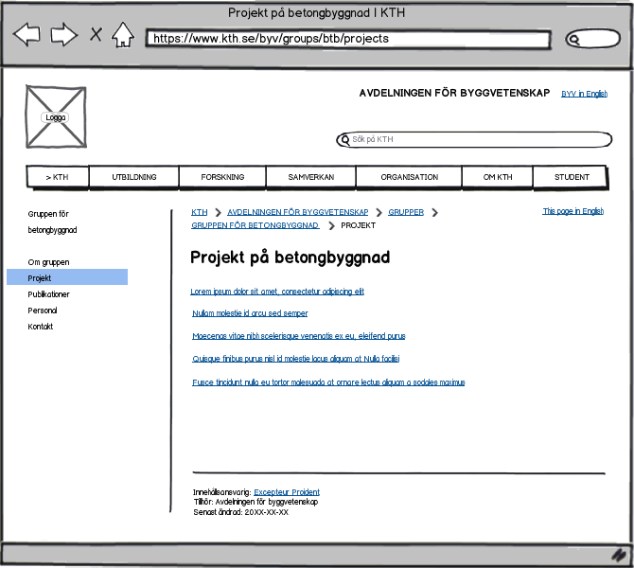
Listat innehåll
För ytterligare nivåer av undersajter, för innehåll som inte lämpar sig i vänstermeny eller där fler utfällda menyer inte stöds gäller att vidare länkning sker i artikelyta.
Principen att bryta med befintlig meny och låta navigeringen "börja om" är nödvändig för att undvika alltför stort djup i de utfällda menyerna.
Sajtansvariga behöver identifiera dessa lämpliga brytpunkter och flytta fortsatt navigering till artikelytan.
Notes:
9
9
9

Slide 10
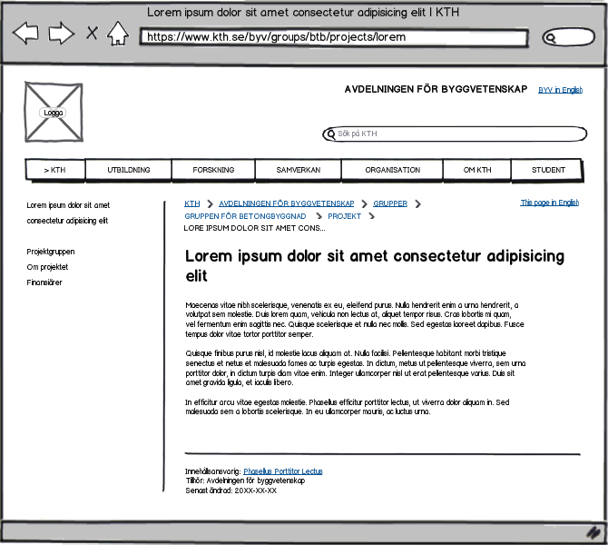
Undersajt
Startavdelning med egen vänstermeny gäller även för dessa undersajter.
Webbadress och länkstig tar fortsatt fasta på ovanligande struktur.
Notes:
10
10
10

Slide 11
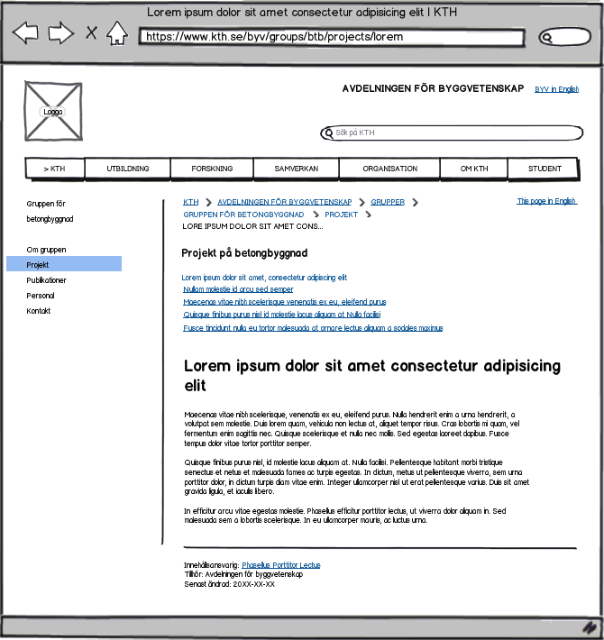
Sida i listningsavdelning
Om innehållet som listas i artikelytan inte avser hela avdelningar utan enstaka artiklar används med fördel så kallade listningsavdelningar.
Besökaren blir då kvar i listningsavdelningen och valda artiklar visas direkt under länklistan, som blir kvar i sidtopp.
Vänstermenyn byts inte ut.
Notes:
11
11
11

Slide 12
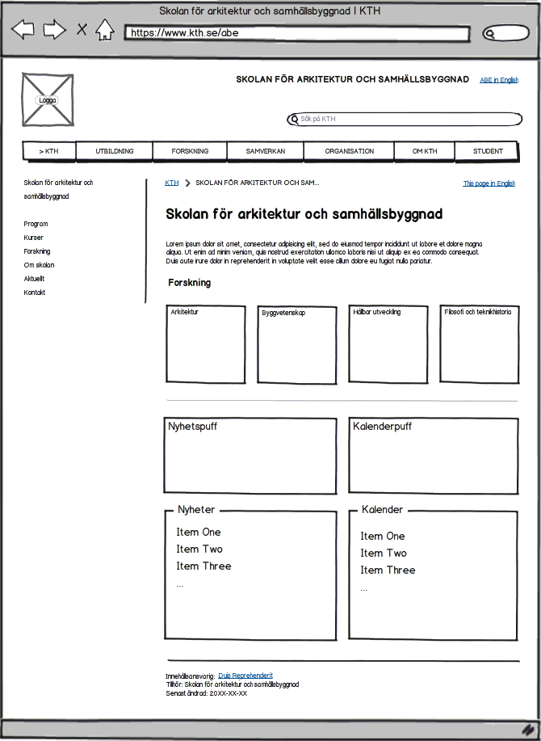
Startsidor
Startsidor för skola, avdelning/institution och grupp har ett standardiserat upplägg.
För skola och avdelning/institution betonas fortsatt navigering till forskningsbärande verksamhet via länkade puffar till underliggande enheter.
Aktualitetsinnehåll på startsida hanteras enligt fastslagna riktlinjer för mallar och form.
Notes:
12
12
12

